Slide 1

6 输入输出技术
输入/输出系统概述
程序控制方式
中断方式
直接存储器存取
例题解析

Slide 2
6.1 输入/输出系统概述
6.1.1 输入/输出接口
1. 接口电路
主机对性能各异的外设进行控制，与它们交换信息，在主机与外设间设置一组电路界面，将CPU系统总线发出的控制信号、数据信号和地址信号转换成外设所能识别和执行的具体命令，而将外设发送给CPU的数据和状态信息转换成系统总线所能接受的信息，传送给CPU。这就是输入/输出接口电路，简称I/O接口，也称适配器。

Slide 3
6.1 输入/输出系统概述
6.1.1 输入/输出接口
为什么要用接口部件呢？一般来说，由于CPU在与外部设备进行数据交换时通常存在：
• 速度不匹配
• 时序不匹配
• 信息格式不匹配
• 信息类型不匹配
基于以上原因，为了要把外设与CPU连接起来，必须要有接口部件，以完成它们之间的速度匹配、信号匹配和完成某些控制功能。

Slide 4
6.1 输入/输出系统概述
6.1.1 输入/输出接口
CPU与I/O端口之间所交换的信息，可以有下列几种类型：
（1）数据信息：包括数字量、模拟量、开关量等，可以输入、也可以输出。
（2）状态信息：这是I/O端口送给CPU的有关本端口所对应的外设当前状态的信息。供CPU进行分析、判断和决策等。
（3）控制信息：这是CPU送给I/O端口的控制命令，使相应的外部设备完成特定的操作。

Slide 5
6.1 输入/输出系统概述
I/O接口电路位于主机和外围设备之间，起着“转换器”的作用，协助完成输入/输出过程中的数据传送和控制任务。I/O接口通过系统总线连接主机和外设，如图6.1所示。
主
机
地址线
I/O
接
口
设备控制器
外围
设备
控制线
……
数据线
图6.1 外围设备的连接

Slide 6
6.1 输入/输出系统概述
2. 接口电路分类
⑴ 按接口电路的通用性：可以分为专用接口和通用接口。
专用接口：是指针对某一种具体的外围设备而设计的接口电路。
通用接口：是可供多种外围设备使用的标准接口。
⑵ 按数据传送格式：可以分为并行接口和串行接口。
并行接口：是指接口与系统总线之间，接口与外围设备之间，都按并行方式传送数据。
串行接口：是指接口与外围设备之间用串行方式传送数据，但与系统总线之间仍按并行方式传送数据。

Slide 7
6.1 输入/输出系统概述
⑶ 按接口是否可编程：可以分为可编程接口和不可编程接口。
可编程接口：是指在不改变接口硬件的情况下，可通过编程修改接口的操作参数，改变接口的工作方式和工作状态，从而提高接口功能的灵活性。
不可编程接口：是指接口的工作方式和工作状态完全由接口硬件电路决定，用户不可通过编程加以修改。
⑷ 按时序控制方式：可以分为同步接口和异步接口。
同步接口：是指接口与系统总线之间信息的传送，由统一的时序信号同步控制。
异步接口：是指接口与系统总线之间、接口与外围设备之间的信息传送不受统一的时序信号控制，而由异步应答方式传送。

Slide 8
6.1 输入/输出系统概述
3. 接口的基本功能
⑴ 数据缓冲功能：为了调节外围设备传送信息的速度与CPU处理速度较大的差异，可以在接口电路中设置数据寄存器，实现对输入/输出数据的缓冲和锁存。
⑵ 联络功能：接口电路接收CPU发来的控制命令，将它转换为外围设备所需的操作命令。同时，针对外围设备的不同情况，CPU应能根据当前外围设备的状态，采取相应的措施，为此接口电路就要记录外围设备送入的工作状态信息，供CPU查询。

Slide 9
6.1 输入/输出系统概述
⑶ 寻址功能：CPU对接口电路的访问，实际上就是对这些寄存器的访问。I/O接口内部的寄存器称为I/O端口，每个端口有一个端口地址。接口接收来自系统总线的寻址信息，经过译码电路，选择相应的寄存器，与总线进行信息交换。
⑷ 预处理功能：系统总线采取并行传送方式，如果是串行接口，那么接口就要完成数据的串—并转换。另外，如果外围设备与接口，接口与系统总线之间传送的数据宽度、时序、负载不匹配，则接口要进行相应的匹配； 如果外围设备所用信号电平与系统总线不相同，则接口还要进行信号电平的转换。

Slide 10
6.1 输入/输出系统概述
⑸ 中断管理/DMA控制功能
有些接口，为了能够实现以中断方式与CPU交换信息，或以DMA方式与存储器交换信息，往往在接口电路中设置中断控制逻辑或DMA控制逻辑，以便能够向主机提出中断请求或DMA请求，反过来，对主机给予的请求应答能得到立即响应，即提供相应的处理。

Slide 11
6.1 输入/输出系统概述
4. 接口电路的基本结构
通用接口电路的一般结构图如图6.2所示。

Slide 12
6.1 输入/输出系统概述
⑴ I/O端口：
是I/O接口电路中能被CPU直接访问的寄存器的地址。
包括三种端口：数据端口、状态端口和控制端口。
① 数据端口
对来自或者送往CPU和内存的数据起缓冲作用。数据输出寄存器锁存CPU送出的数据信息，以提供给外设; 数据输入寄存器暂存由外设传递给主机的数据信息。根据不同的需要，在接口电路中还可以设置不同的数据寄存器，从一个到几十个不等。

Slide 13
6.1 输入/输出系统概述
② 状态端口
存放外围设备或者接口部件本身的状态。外设通过状态寄存器存放向CPU提供的可查询的外设状态信息，CPU可通过数据线读回，并根据外设的状态信息采取相应措施。
③ 控制端口
存放CPU发出的命令，以便控制接口和设备的动作。控制寄存器接收来自CPU的控制命令字，并将它们转换为外设可识别的操作命令。

Slide 14
6.1 输入/输出系统概述
⑵ 地址译码器：对接口电路内部寄存器地址进行译码，选中某一个寄存器。
⑶ 控制逻辑：接收来自CPU的命令，控制接口中的各个部件协调工作。
⑷ 其他：对于采用中断方式或DMA方式与主机进行数据交换的外设，其接口电路还可以设置中断/DMA控制逻辑部分。
5. 端口的编址方式
I/O端口和内存储器统一编址方式，I/O端口单独编址方式。

Slide 15
6.1 输入/输出系统概述
（1）存储器映像编址的I/O端口
将I/O端口地址置于存储器空间，和存储单元统一编址。
优点：对端口访问非常灵活，存储器的各种寻址方式都可
用来寻 址端口。而且I/O接口与CPU的连接方法和存储器
芯片与CPU的连接方法类似。
缺点：端口占用了一部分存储空间，而且端口地址的位数
和存储器单元地址位数一样，比独立编址的I/O端口地址
长，因而访问速度较慢

Slide 16
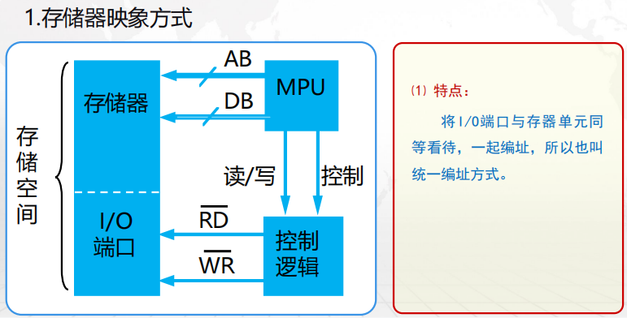
6.1 输入/输出系统概述

Slide 17
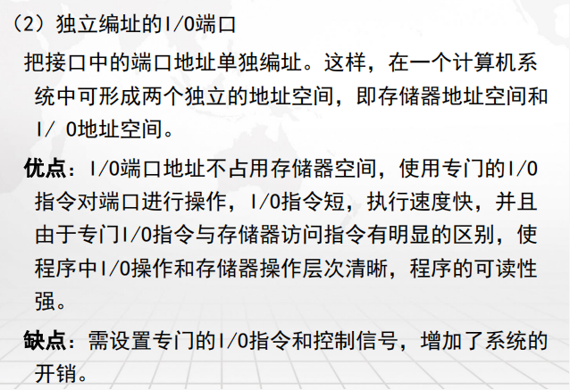
6.1 输入/输出系统概述

Slide 18
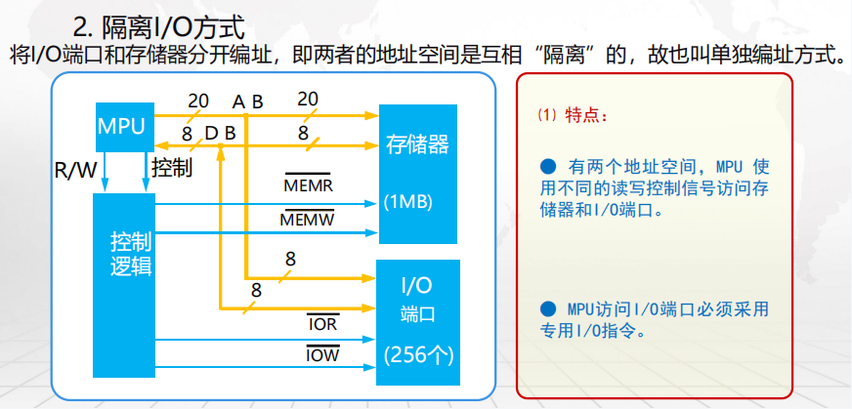
6.1 输入/输出系统概述

Slide 19
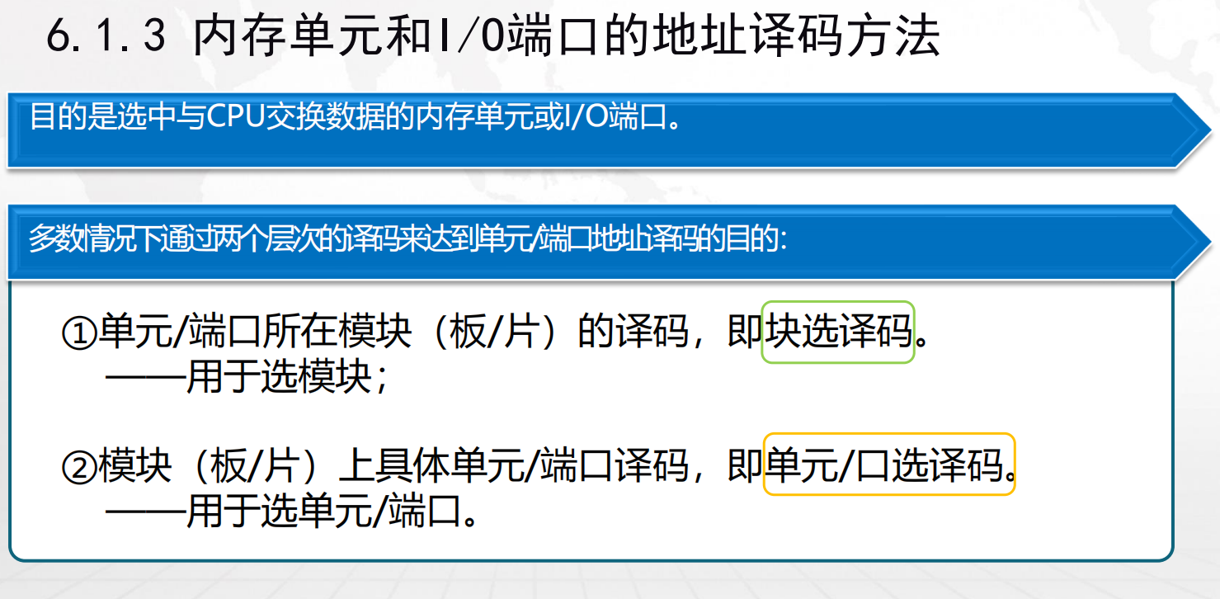
6.1 输入/输出系统概述

Slide 20
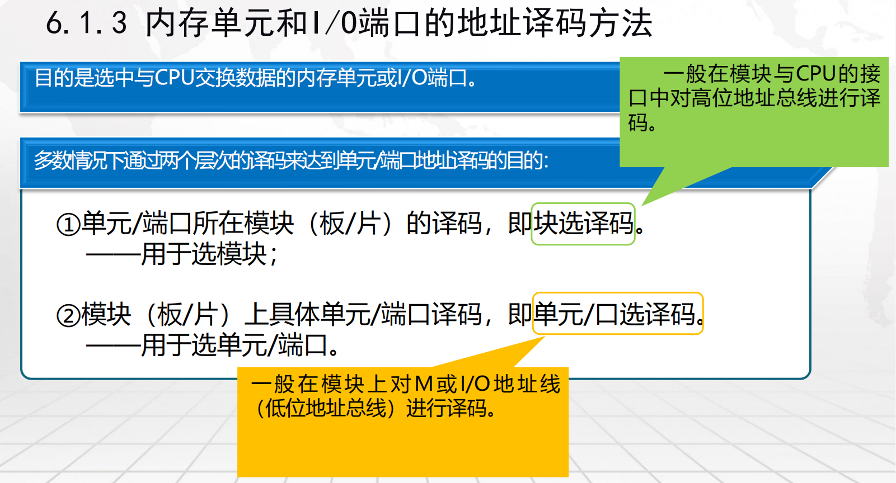
6.1 输入/输出系统概述

Slide 21
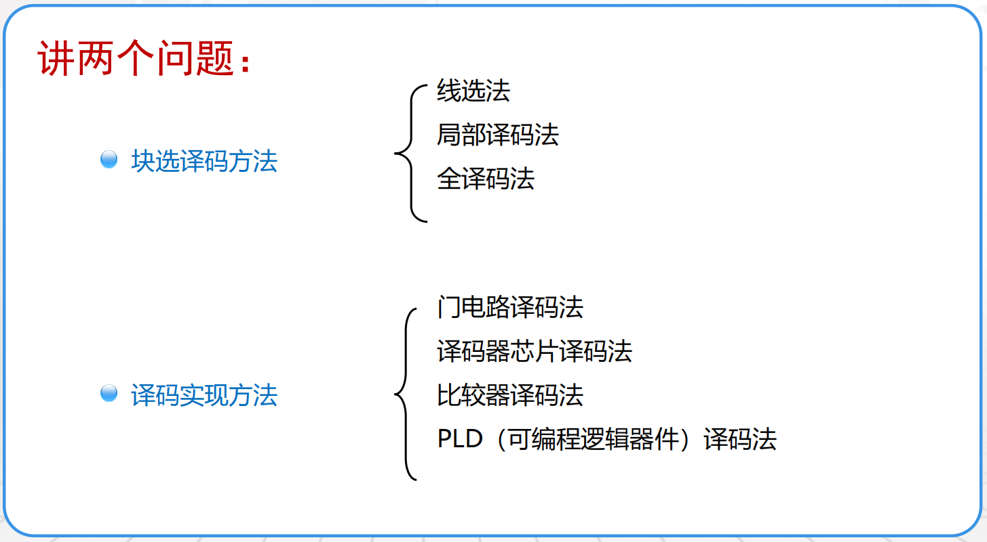
6.1 输入/输出系统概述

Slide 22
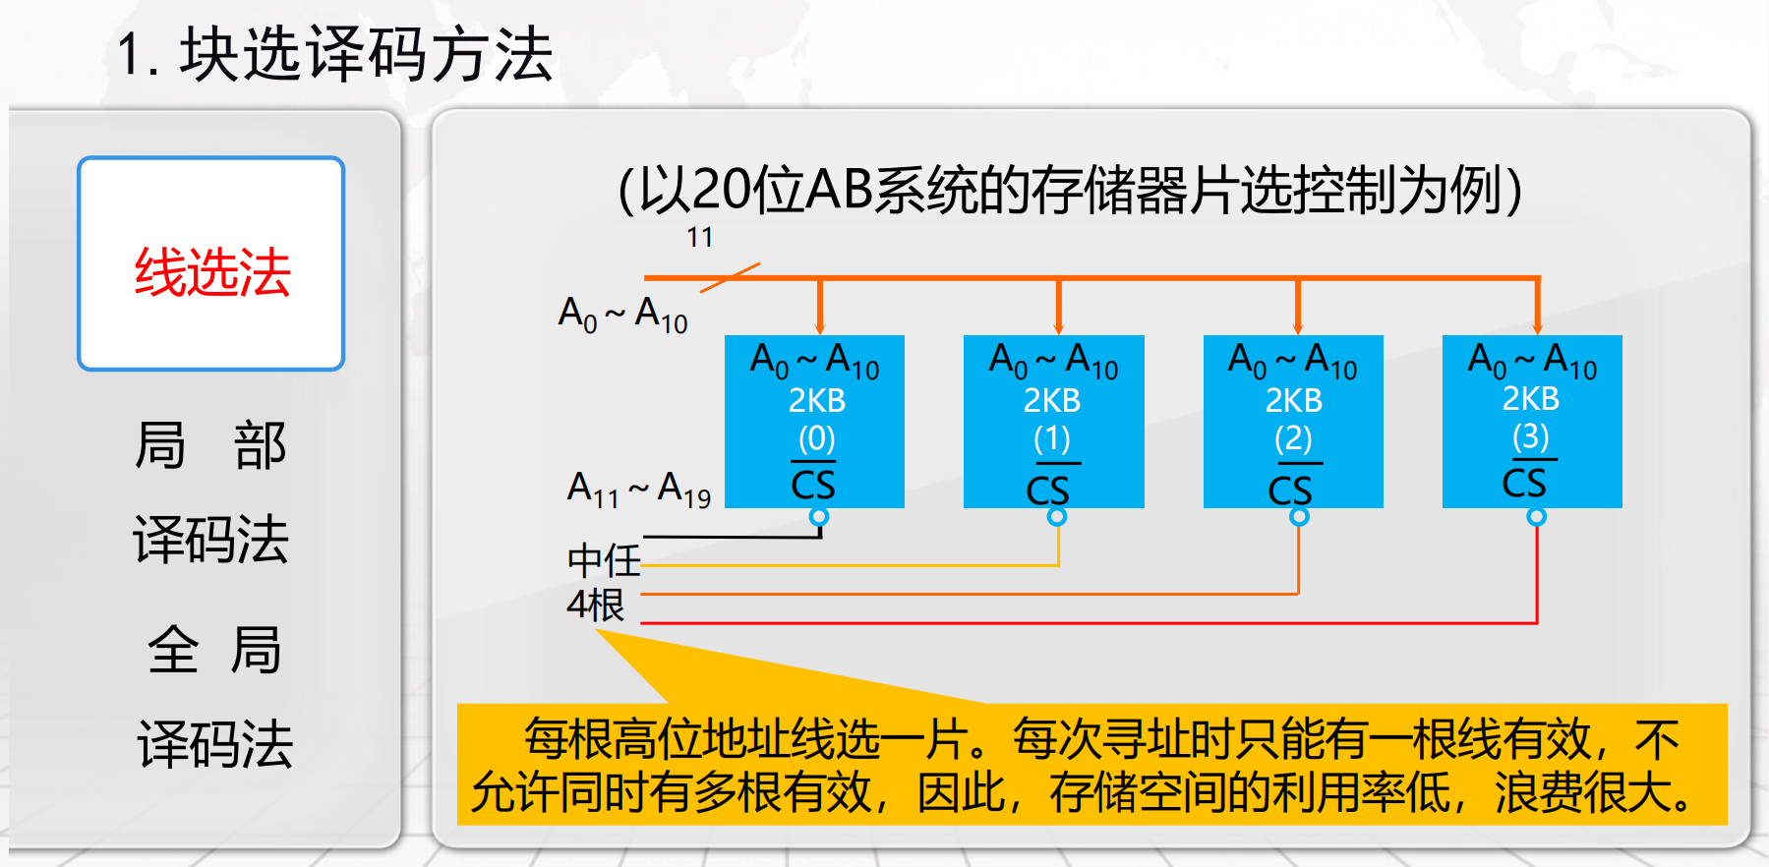
6.1 输入/输出系统概述

Slide 23
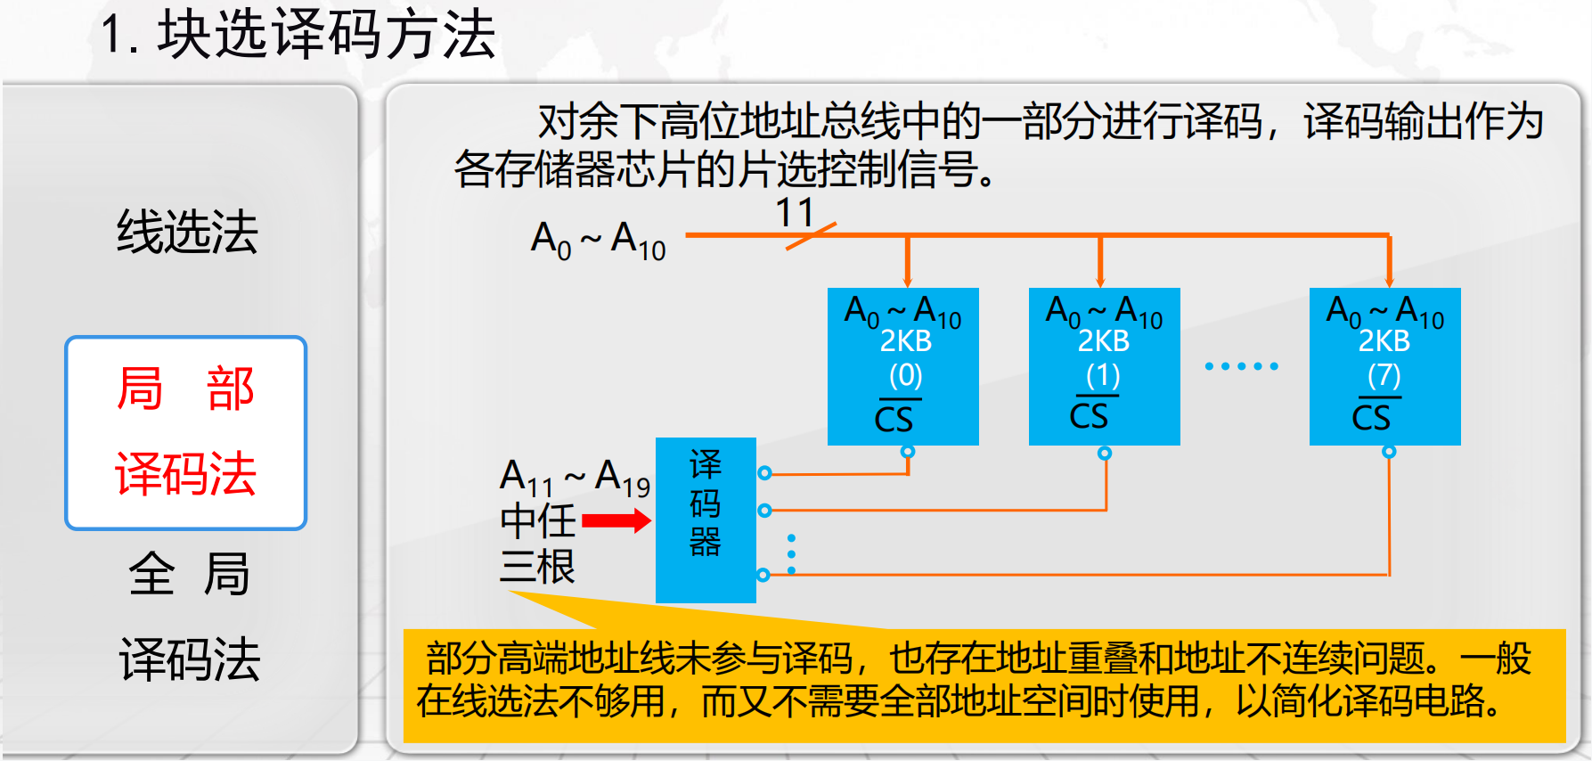
6.1 输入/输出系统概述

Slide 24
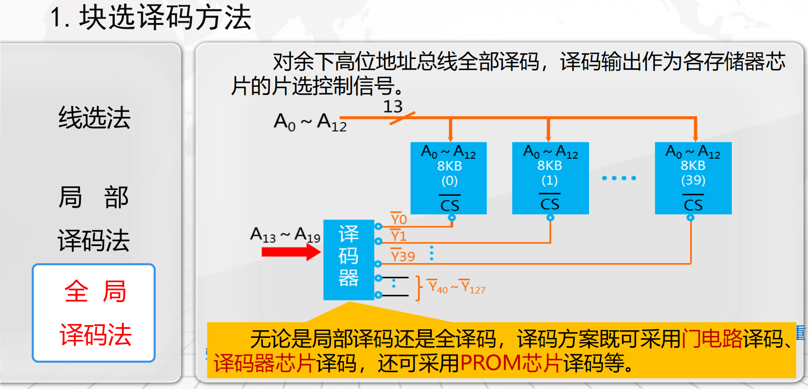
6.1 输入/输出系统概述

Slide 25
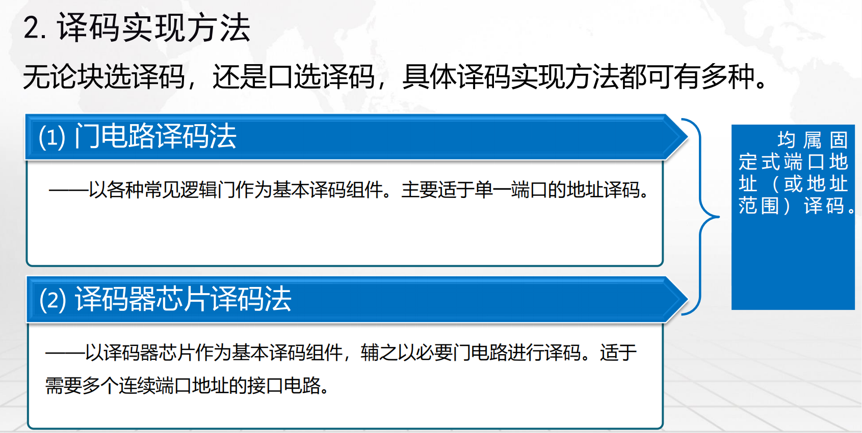
6.1 输入/输出系统概述

Slide 26
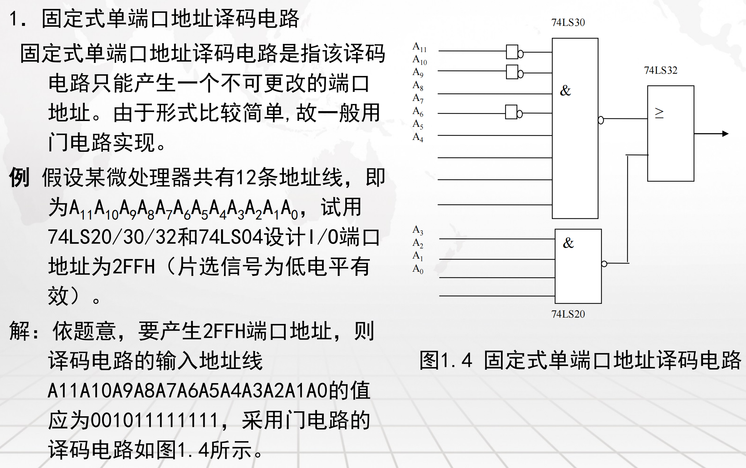
6.1 输入/输出系统概述

Slide 27
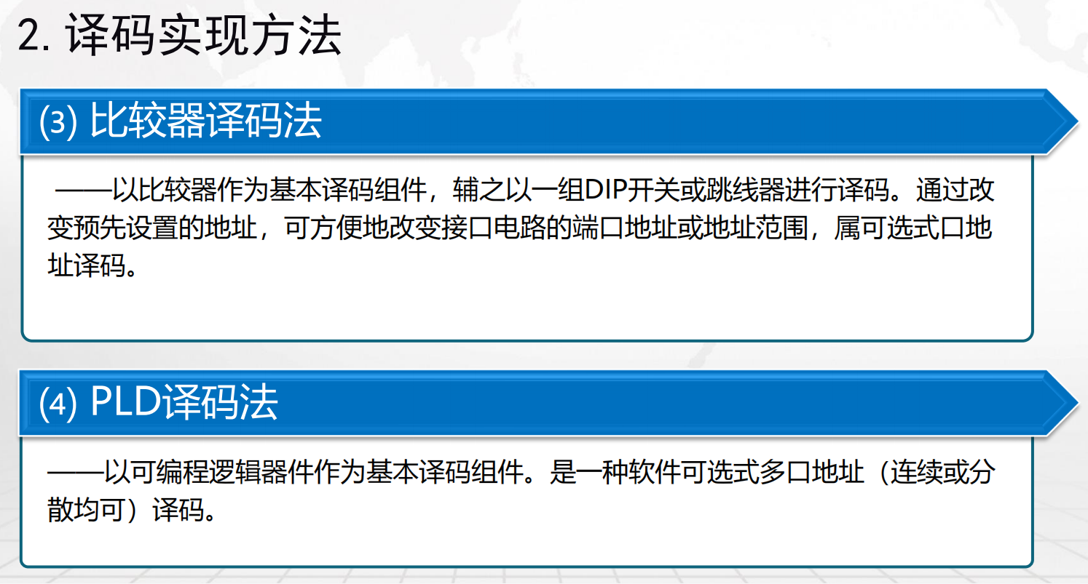
6.1 输入/输出系统概述

Slide 28
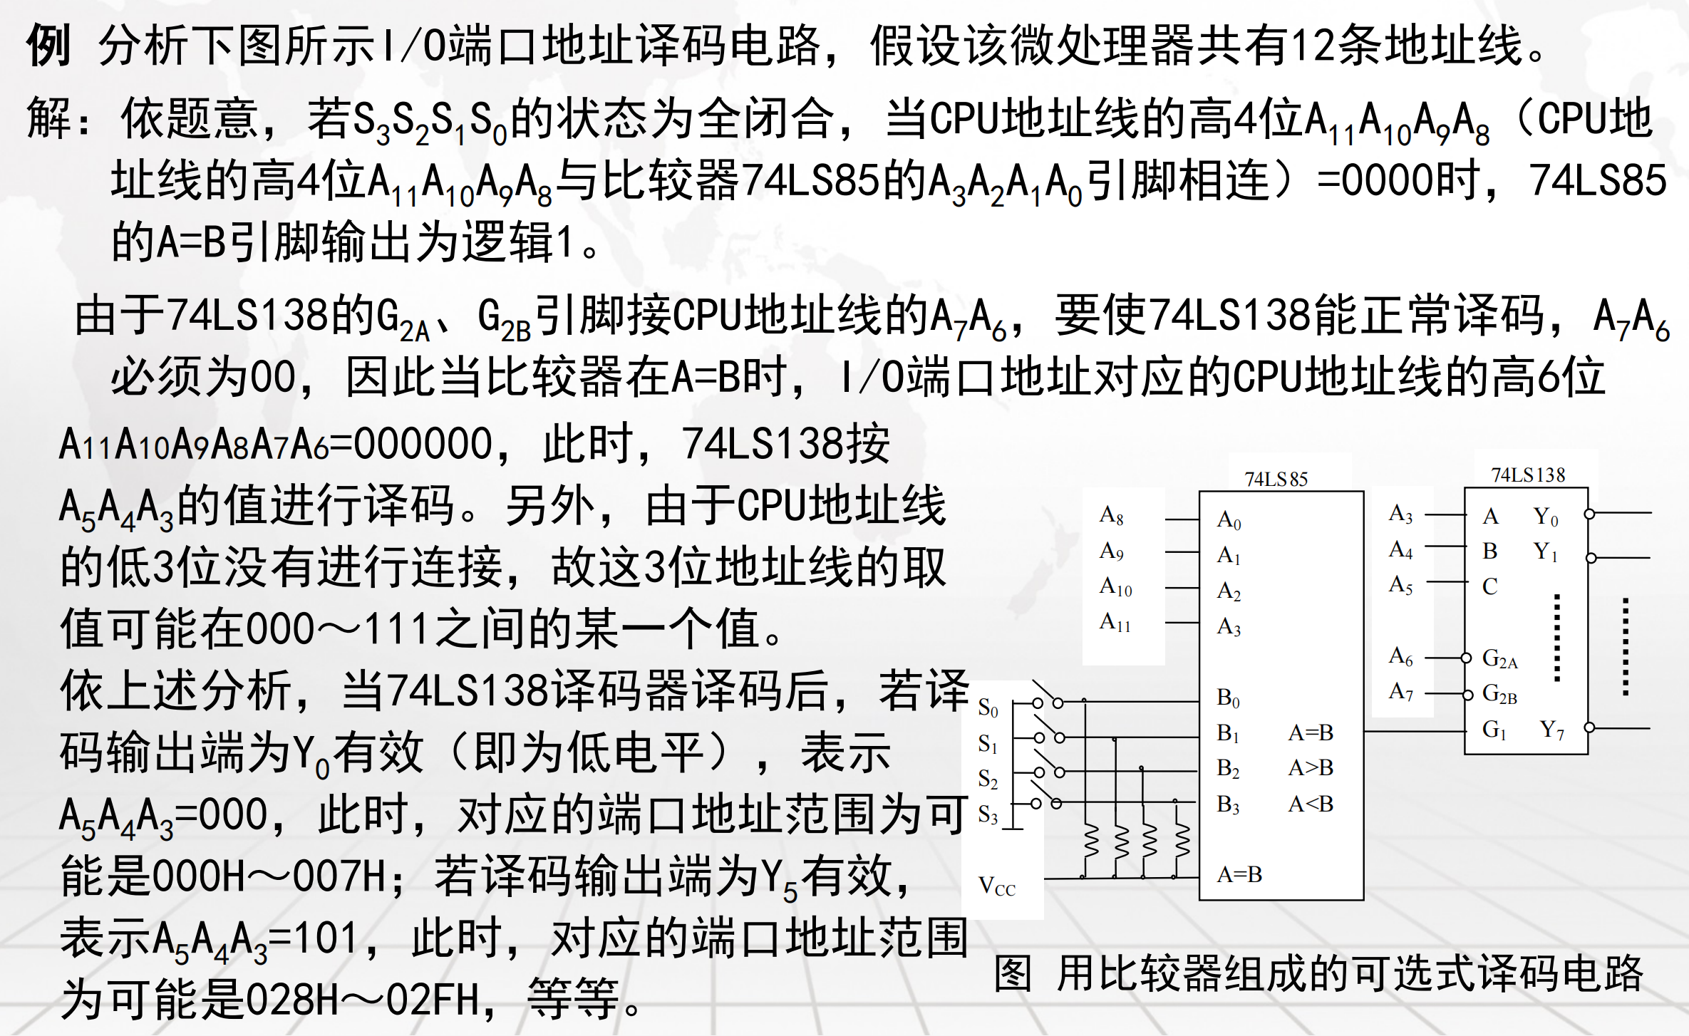
6.1 输入/输出系统概述

Slide 29
6.1 输入/输出系统概述
6.1.2输入/输出的基本方法
1. 程序控制方式
程序控制方式的特点是：依靠程序的控制来实现主机和外设的数据传送。可分为无条件传送方式和查询方式。
无条件传送方式又称为同步传送方式：要求外设和CPU始终是准备好的，CPU直接执行输入或输出指令，便可实现数据传送，其实质是用程序定时同步传送，一般用于固定外设在规定的时间进行信息交换。
优点：硬件、软件都比较简单，I/O接口中一般只需要数据端口。
缺点：容易造成数据丢失。

Slide 30
6.1 输入/输出系统概述
查询方式：是指CPU在传送数据之前，要先检查外设是否“准备好”，若没有准备好，则继续查询其状态，直至外设准备好，即确认外围设备已具备传送条件之后，才能进行数据传送。
缺点：CPU每传送一个数据，需要花费很多时间来等待外设进行数据传送的准备，因此CPU的效率很低，且CPU与外设不能并行工作。
优点：实现这种传送方式的硬件接口电路简单。

Slide 31
6.1 输入/输出系统概述
2. 中断控制方式
中断是外围设备“主动”通知CPU准备发送或接收数据。当外设需要与CPU进行数据交换时，便由中断接口电路向CPU发出一个中断请求信号，待CPU响应这一中断请求后，便可通过中断服务程序完成I/O信息交换。
优点：由于CPU省去了对外设状态查询和等待的时间，从而使CPU与外设可以并行地工作，大大提高了CPU的效率。
缺点：中断传送每操作一次，CPU就会打断原来执行的程序去执行一段中断服务程序，时间开销比较大，对速度较高的外设可能会产生信息丢失。

Slide 32
6.1 输入/输出系统概述
3. 直接存储器存取控制方式
直接存储器存取（Direct Memory Access，DMA）方式是一种完全由硬件执行I/O交换的方式。在这种方式中，CPU不参与数据的传送，而是由DMA控制器来实现内存与外设之间、外设与外设之间的直接快速传送，几乎没有额外时间开销，因此传输效率很高，并且减轻了CPU的负担，这对于大批量数据块的高速传送特别有用。
4. 通道方式
通道是一个具有特殊功能的处理器，某些应用中称其为输入/输出处理器(IOP)，它可以实现对外围设备的统一管理和外围设备与内存之间的数据传送。这种提高CPU效率的办法是以花费更多的硬件为代价的。

Slide 33
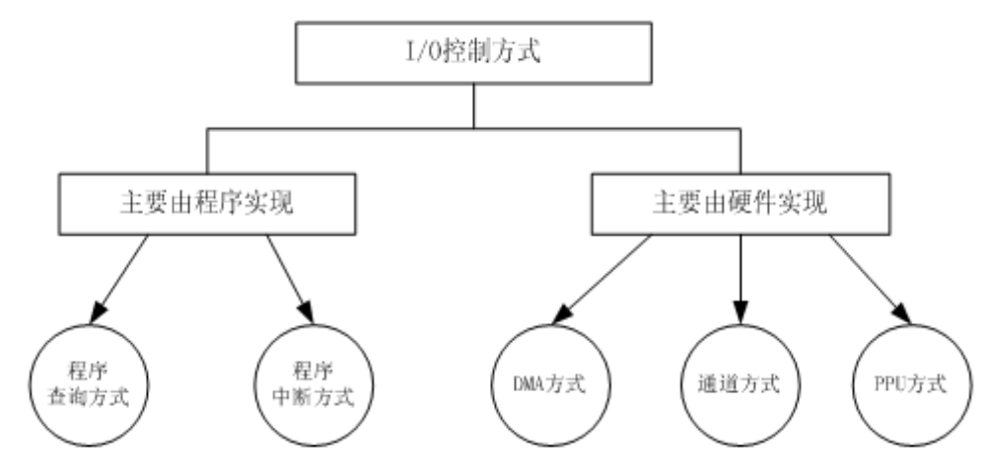
6.1 输入/输出系统概述
5. 外围处理机方式
外围处理机（Peripheral Processor Unit，PPU）方式是通道方式的进一步发展。由于PPU基本上独立于主机工作，它承担原来必须由CPU承担的I/O操作，这就大大地减轻了CPU控制外设的负担，从而有效地减少了CPU在I/O处理中的开销。
图6.3 外围设备的输入/输出控制方式

Slide 34
6.2 程序控制方式
6.2.1 无条件传送
所谓无条件，就是假设外设已处于就绪状态，数据传送时，程序不必再去查询外设的状态，而直接执行I/O指令进行数据传输。无条件传送又称为立即传送、同步传送。例如，有些简单的输入设备，如按键、开关等，相对于CPU而言，其状态很少发生变化。只要CPU需要，可随时读取其状态。有些简单的输出设备，如LED数码管、交通信号灯等，可以随时接受CPU发来的显示数据。

Slide 35
6.2 程序控制方式
注意:
①当简单外设作为输入设备时，其输入数据的保持时间相对于CPU的处理时间要长得多，故输入数据通常不用加锁存器锁存，直接使用三态缓冲器（即三态门）与系统数据总线相连即可。
② 当简单外设作为输出设备时，由于外设的速度较慢，CPU送出的数据必须在接口中保持一段时间，以适应外设的动作，因此输出必须采用锁存器。

Slide 36
6.2 程序控制方式
一个典型的无条件传送方式I/O接口电路如图6.4所示，由输入缓冲器、输出锁存器、端口地址译码器和相应的门电路组成。
图6.4 无条件传送方式接口电路

Slide 37
6.2 程序控制方式
例 6.1
假设有两个共阴极的发光二极管直接连接在CPU数据总线的D0和D7上，当地址为0000H的时候，两个发光二极管同时点亮。程序如下：
MOV DX , 0000H
MOV AL , 81H
OUT DX , AL

Slide 38
6.2 程序控制方式
6.2.2 查询方式
查询方式又称为条件传送方式，CPU通过程序不断查询相应设备的状态，若状态不符合要求，则CPU不能进行输入/输出操作，需要等待; 只有当状态信号符合要求时，CPU才能进行相应的输入/输出操作。查询方式控制数据的输入/输出的流程如图6.5所示。
图6.5 条件传送示意图

Slide 39
6.2 程序控制方式
查询方式的CPU读接口电路如图6.6所示。其中选通信号有两个作用： 一是把外设的数据送到接口的锁存器中; 二是使接口中的一个D触发器置1，从而使三态缓冲器的READY=1。
图6.6 查询方式输入接口电路

Slide 40
6.2 程序控制方式
查询方式的CPU写接口电路如图6.6所示。
图6.6 查询方式输出接口电路

Slide 41
6.2 程序控制方式
查询方式的优点：能较好地协调外设与CPU之间的定时关系，CPU 和外
设的操作能通过状态信息得到同步，而且硬件结构比
较简单。
查询方式的缺点：CPU需要不断查询标志位的状态，这将占用CPU较多
的时间，尤其是与中速或慢速的外围设备交换信息时，
CPU绝大部分时间都消耗在了查询上，真正用于传送
数据的时间极少，CPU 效率较低; 传输完全在CPU控
制下完成，对外部出现的异常事件无实时响应能力。

Slide 42
6.2 程序控制方式
例6.2
假设接口的数据输入端口地址为52H，状态端口地址为56H，并且假设若状态寄存器中第1位为1，则表示输入缓冲器中已经有1B准备好，可以进行输入。实现从输入设备输入一串数据到内存缓冲区，如果遇到回车则结束，串最大为81。程序如下:
COM_SEG SEGMENT
BUFFER DB 82 DUP(?) ; 定义缓冲区
COUNT DB ?
COM_SEG ENDS

Slide 43
6.2 程序控制方式
CODE SEGMENT
ASSUME DS: DATA_SEG,ES: COM_SEG,CS: CODE
START: MOV AX,COM_SEG
MOV ES,AX
MOV DI,OFFEST BUFFER
MOV COUNT,DI
MOV CX,81 ; 设置最大循环次数
CLD
NEXT_IN: IN AL,56H ; 读入状态信息
TEST AL,02H ; 检测第1位是否为1
JZ NEXT_IN ; 为0，数据未准备好，继续读入状态检测

Slide 44
6.2 程序控制方式
IN AL,52H ; 数据准备好了，从数据输入端口读入
AND AL,7FH ; 将正确的数据存入缓冲区内
STOSB
CMP AL,0DH ; 判断是否为回车
LOOPNE NEXT_IN ; 不是则继续输入新的数据
MOV AL, 0AH
STOSB
SUB DI, COUNT
MOV COUNT, DI ; DI存放缓冲区内数据的个数
●
●
●
CODE ENDS

Slide 45
6.3 中断方式
6.3.1 中断的意义
中断系统在现代计算机系统中是非常重要的。其优点如下：
⑴同步操作
中断技术可以使CPU和外设同时工作。CPU在大部分时间里可与外设并行工作，大大提高了工作效率。
⑵ 实时处理
利用中断技术可使计算机对被控对象的物理参数作出即时响应。
⑶ 故障处理
可以利用中断系统及时地处理计算机在运行过程中出现的事先预料不到的情况或一些故障。

Slide 46
6.3 中断方式
6.3.2 中断的判优方法
常用的判优的方法有3种。
1. 软件查询法
即由软件来安排各中断源的优先级别。常用方法有屏蔽法和位移法。
① 屏蔽法基本思想：取连接外部中断源端口的状态字，然后检查每一位，
先检查到的优先级高。
②位移法基本思想：将读取的状态字节大循环移位（RCL/RCR），每移动1
位 ，判断被移进CF的值是否为1，若是，转去中断；
否则，继续移一位再判断。

Slide 47
6.3 中断方式
软件查询法的优点：不需要额外的硬件电路，并且优先权由查询的次
序来决定，首先查询的即为优先级最高的。
软件查询法的缺点：不管外设是否有中断请求都需要按次序逐一询问，
因而效率较低，特别是在中断源较多的情况下，
转至中断服务程序的时间较长。

Slide 48
6.3 中断方式
2.硬件判优电路法
由专门的判优电路决定中断源的优先级别，基本思想是：电路上面端口的中断请求可以屏蔽下面的中断请求。
硬件查询法的优点：中断源较多的情况下，转至中断服务程序的时间比
软件查询法快。
硬件查询法的缺点：优先权的次序是固定的，不能更改，并且增加了硬
件设计的成本。
3.专用硬件控制器
8259是可编程中断控制器，除了可以实现优先权的排队外，还可以提供中断类型码、屏蔽中断输入等功能，见6.3.3。

